Slide 1
CELEBRAR É PRECISO
CAPÍTULO PRIMEIRO
IONE BUYST

Slide 2
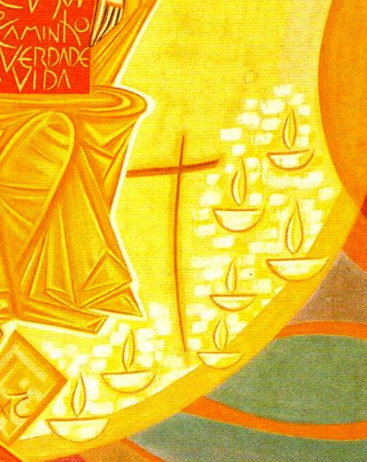
CELEBRAR É PRECISO
Celebrações existentes nas comunidades
Existe uma variedade de celebrações litúrgicas;
As celebrações acompanham determinados tempos do dia, da semana e do ano, bem como acontecimentos da vida pessoal e da vida de um povo...
Porque celebramos?
Porque somos humanos (dado antropológico) e porque o Senhor nos mandou (dado teológico)

Slide 3
LITURGIA NO CONJUNTO DA VIDA CRISTÃ E DA AÇÃO ECLESIAL
O termo LITURGIA vem do grego clássico, leitourgía [λειτουργια]
\\ Leit [povo, popular]+ érgon [obra] //
No mundo grego - Origem ou destino popular de uma ação ou de uma iniciativa, independente do modo como esta era assumida. Com o passar do tempo, passou a se referir aos serviços prestados à sociedade

Slide 4
Na Bíblia
No AT, referindo-se ao serviço dos sacerdotes no templo;
No NT, quatro sentidos diferentes:
Serviço público oneroso (como no uso grego)
“É também por isso que pagais impostos, pois os que governam são servidores [λειτουργοι] de Deus” (Rm 13,6)
[Rm 15,27; Fl 2,25.30; 2Cor 9,12; Hb 1,7,14]

Slide 5
Culto sacerdotal e levítico do AT
“Completados os dias do seu ministério [λειτουργιας], voltou para casa” (Lc 1,23)
[E também Hb 8,2.6;9,21;10,11]
Culto espiritual (e de evangelização)
“Estou convicto [...] de ser ministro [λειτουργον] de Cristo Jesus junto às nações, à serviço do evangelho de Deus” (Rm 15,16)
[E também Fl 2,17]

Slide 6
Culto comunitário cristão
“Celebrando eles o culto [λειτουργιας] em nome do Senhor e jejuando, disse-lhes o Espírito Santo [...]” (At 13,2)
At 13, 2 – único texto do NT em que a palavra Liturgia pode ser tomada somente no sentido ritual ou celebrativo.

Slide 7
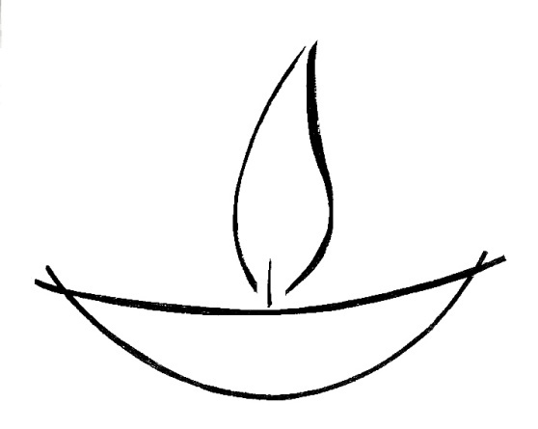
PORTANTO, LITURGIA É...
Ação de Deus servindo e santificando seu povo, fazendo-o passar da morte para a vida [Deus é o liturgo, por Cristo, na ação do ES]
2) Ação do povo, servindo e glorificando a Deus em união com Jesus, no Espírito Santo
A iniciativa, percebam,
é sempre divina

Slide 8
LITURGIA: celebração que transborda numa vida de comunhão
Liturgia é celebração, mas também é vida. De nada adianta dizer “Senhor, Senhor...” e não trabalhar para a transformação de si mesmo e do mundo, para que aconteça a justiça do Reino
Liturgia-celebração e Liturgia-vida, dois momentos que se completam na vida do cristão

Slide 9
Catequese papa Francisco
12.02.14

Slide 10
A liturgia faz a Igreja
É uma determinada Igreja que celebra; expressa na celebração seu modelo eclesial, suas opções pastorais.
A Igreja faz a liturgia
Toda a nossa vida comunitária, todo o nosso empenho pastoral e missionário devem brotar desse encontro com o Deus vivo na celebração litúrgica

Slide 11
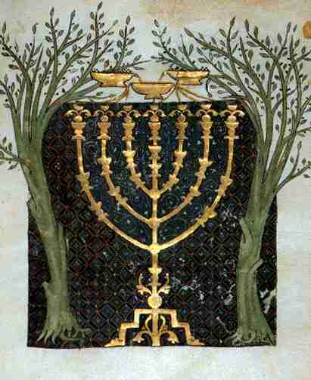
Liturgia cristã e
herança judaica
# Dimensão memorial (celebração de fatos);
#PÁSCOA como referência para todas as festas;

Slide 12
INCULTURAÇÃO Um só mistério, diversidade de formas celebrativas
O mistério de Cristo é um só e sempre o mesmo. Entretanto, a ação ritual que expressa esse mistério assume necessariamente uma forma cultural
A Igreja não é uma rede de franquias, como o McDonald’s

Slide 13
INCULTURAÇÃO
Criatividade
Inculturação
= Tradução
“Inculturar” não é criar ritos,
mas refazê-los à luz da cultura local

Slide 14
EXEMPLOS DE INCULTURAÇÃO
Missa zairense (Congo) – o sinal da paz ocorre logo após o ato penitencial, que conclui a Liturgia da Palavra. Em algumas ocasiões, costuma-se lavar as mãos numa mesma bacia em sinal de purificação, unidade e reconciliação
Misa ng Bayang Pilipino – O presidente comunga depois de toda a assembleia, para expressar o valor filipino de liderança e solicitude

Slide 15
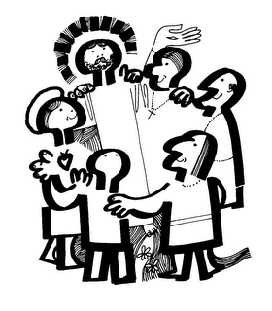
ONDE A INCULTURAÇÃO ACONTECE?
O latim é substituído pela língua do povo;
Celebrações mais sóbrias e compreensíveis;
Novas linguagens e estilos musicais;
A arte dos espaços celebrativos;
As imagens;
As vestes;
Os símbolos;
As orações;
Devoção popular

Slide 16
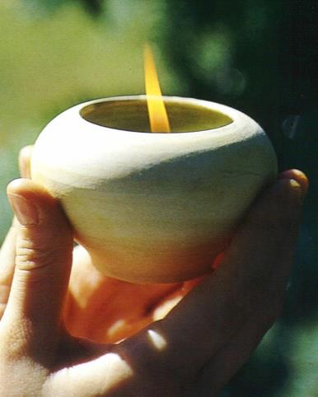
LITURGIA E ESPIRITUALIDADE
“A nossa espiritualidade é mais do que a oração só; porque a espiritualidade é toda a vida da gente vivida na fé e no amor”.
Dom Pedro Casaldáliga

Slide 17
REFERÊNCIAS
BUYST, Ione; SILVA, José Ariovaldo da. O mistério celebrado: memória e compromisso I: teologia litúrgica. São Paulo: Paulinas; Valência: Siquem, 2003.
CHUPUNGCO, Anscar J. Liturgias do futuro: procesos e métodos de inculturação. São Paulo: Paulinas, 1992.
FRANCISCO, papa. Catequese (12.02.14). Disponível em <http://www.zenit.org/pt/articles/francisco-faz-o-convite-para-que-se-viva-a-eucaristia-de-modo-coerente?utm_campaign=diarioportughtml&utm_medium=email&utm_source=dispatch>. Acesso em 13.02.14.
MARTIN, Julián López. A liturgia da Igreja: teologia, história, espiritualidade e pastoral. São Paulo: Paulinas, 2006.

